Slide 1

北京首钢什么时候能赢球？
首钢别打铁
苏世龙 张雨杉 吴文卓

Slide 2

背景
爬虫部分
数据分析
总结

Slide 3

背景

Slide 4
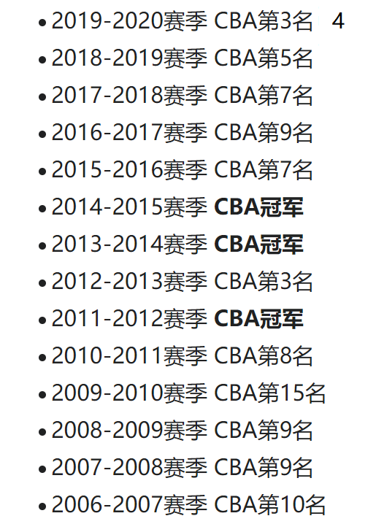
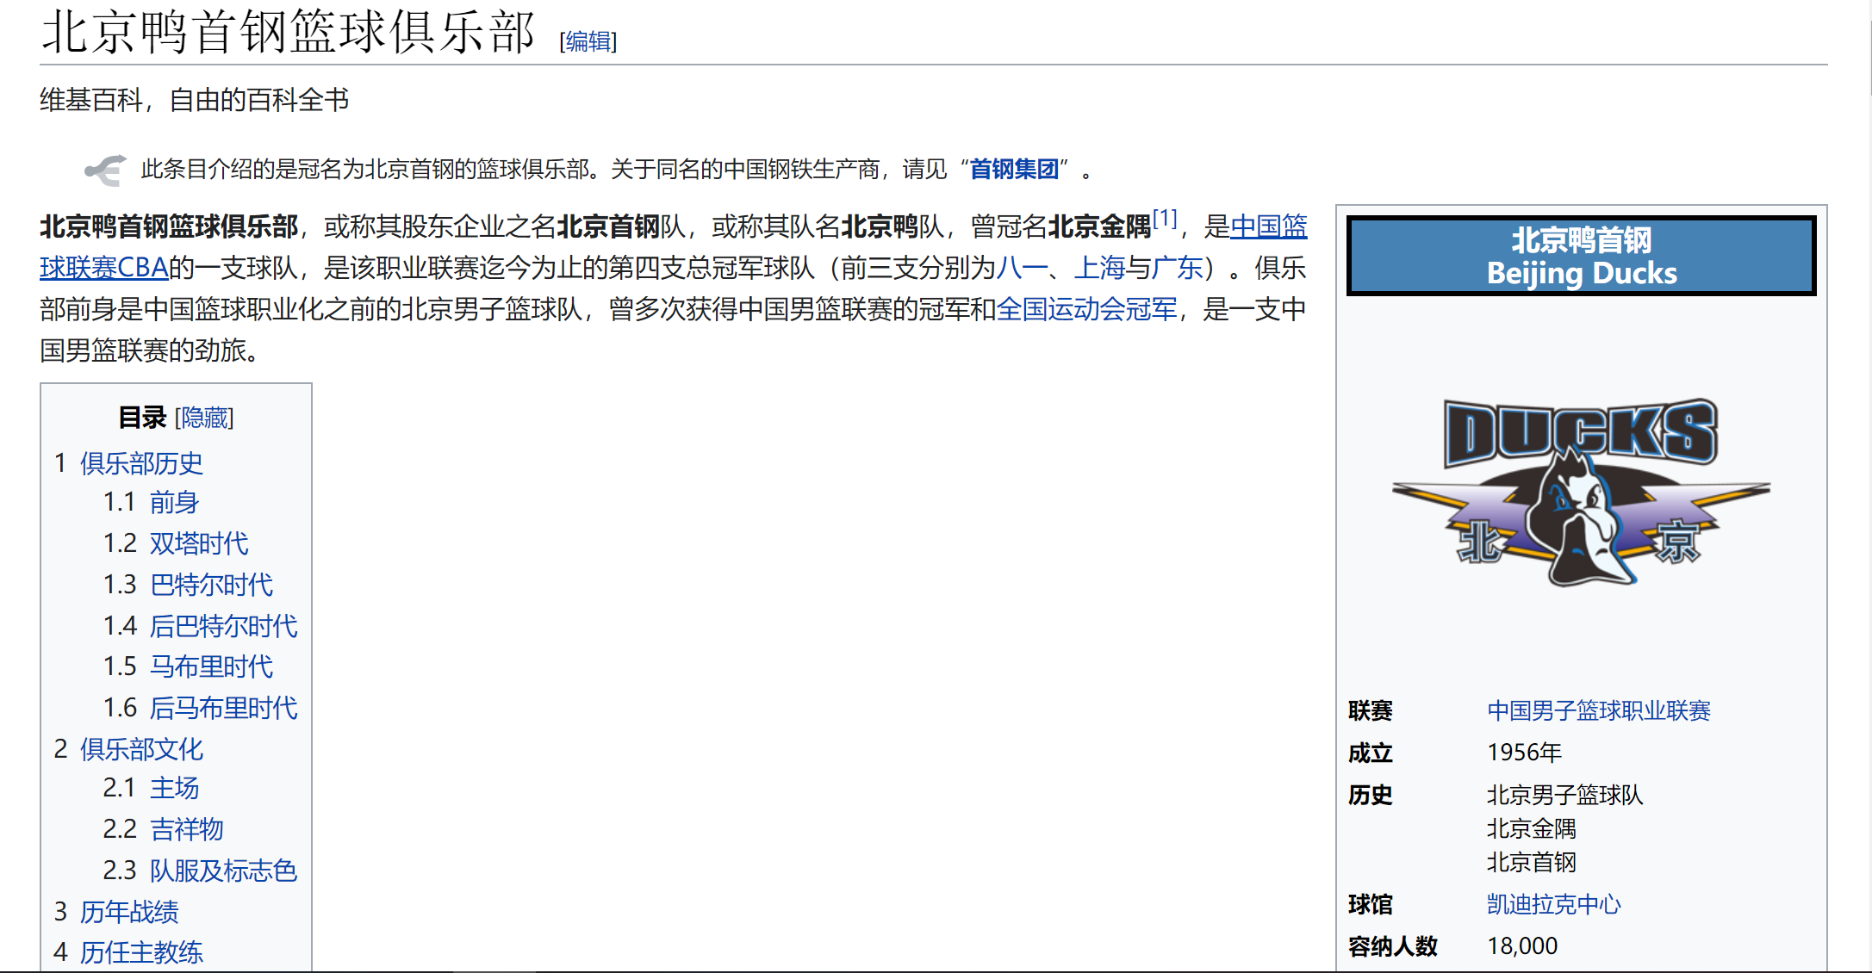
背景

Slide 5
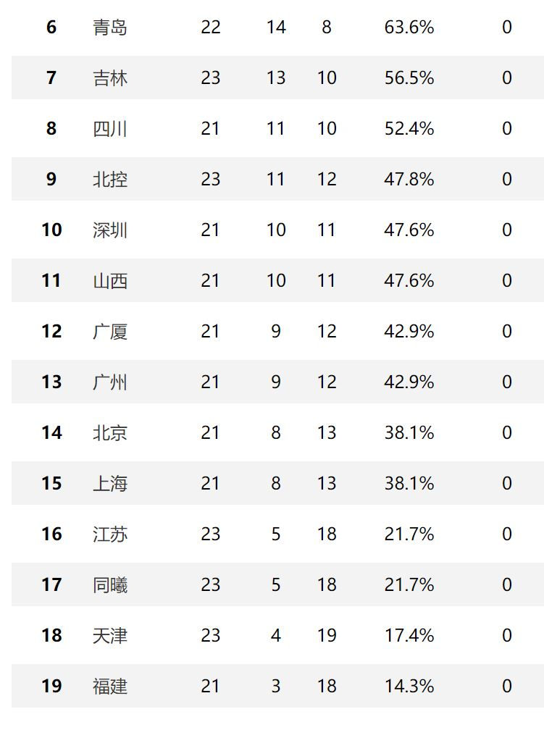
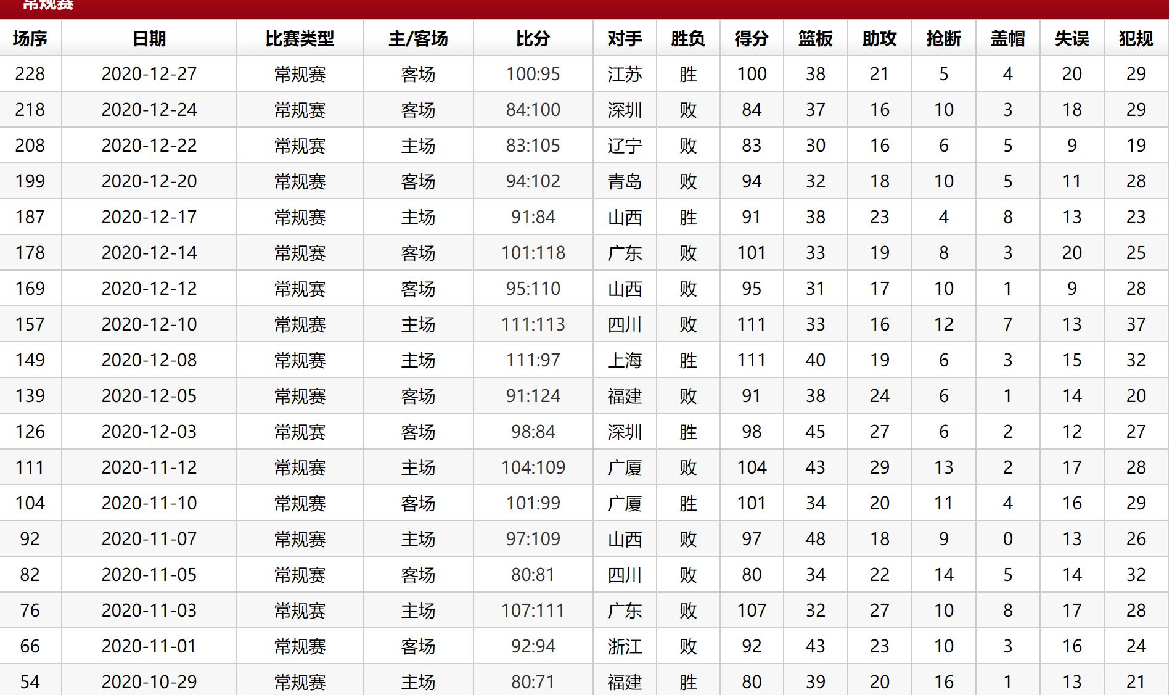

Slide 6
背景
背景
为何选题？
北京首钢什么时候能赢球？
（球迷根据结果可预估比赛结果）
（可能对球队有简单指导意义）

Slide 7
爬虫部分

Slide 8
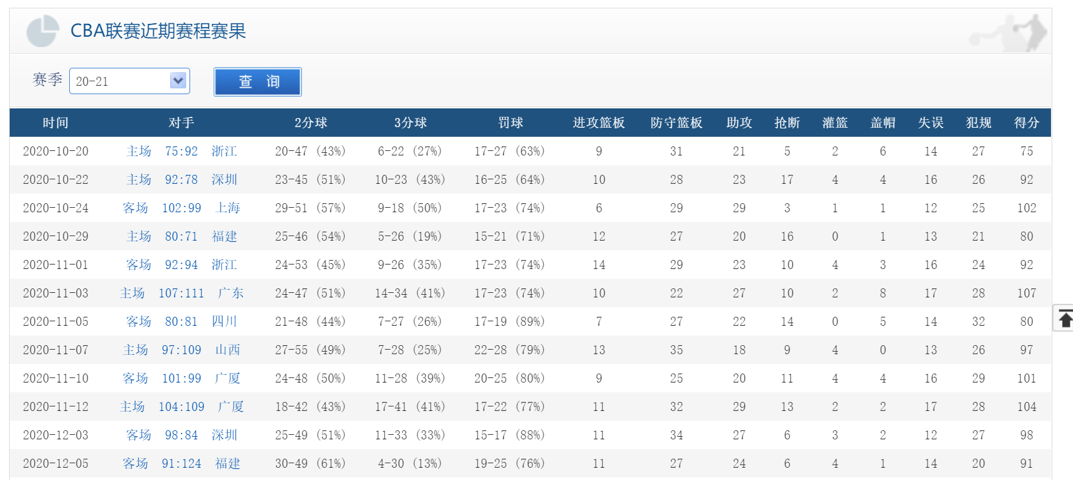
希望获得的数据
交战信息（仅我方）
【思路】
1. 爬取此处的url
2. 在上一步指向的界面获取双方信息
点入链接可获得双方交战信息

Slide 9
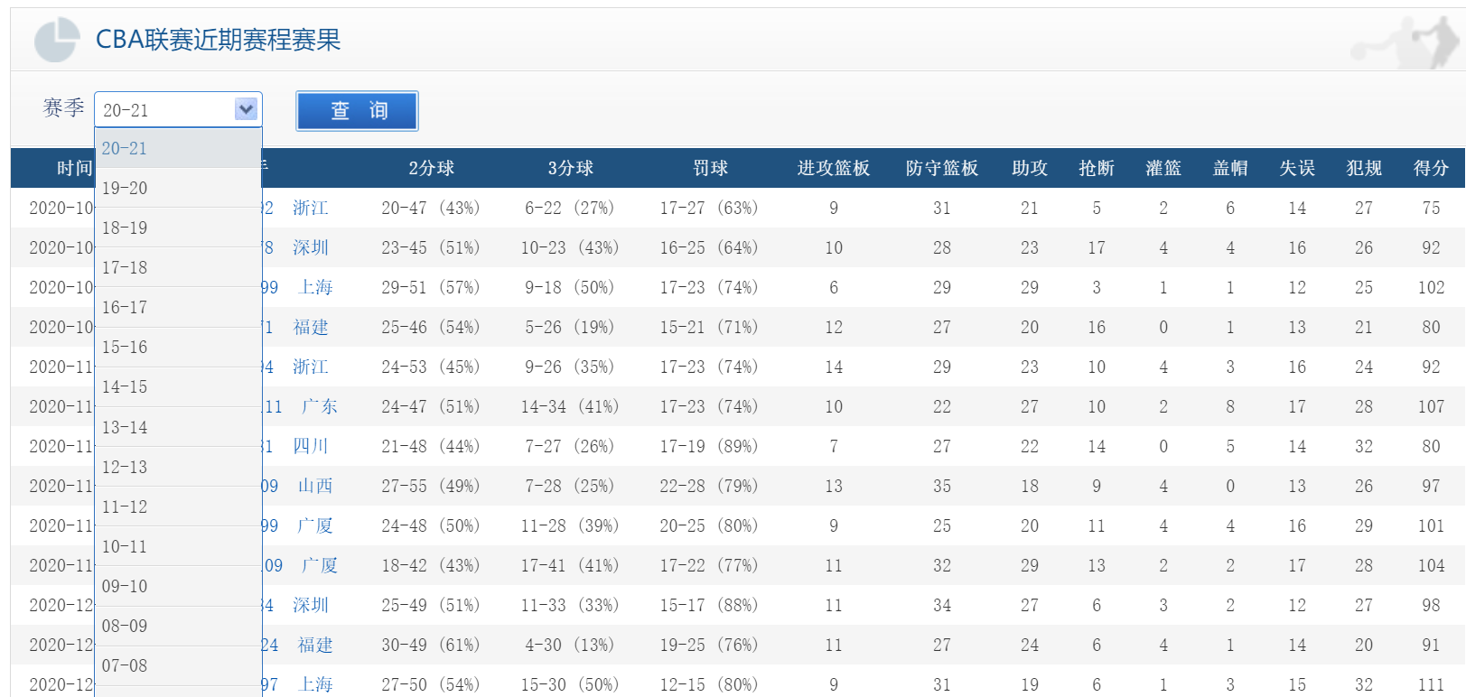
主要问题（网页为动态网页）
赛季为用户手动查询
直接爬取网页源码只能获取20-21赛季
解决方法：selenium
一个用于Web应用程序测试的工具。可以直接运行在浏览器中，就像真正的用户在操作一样
这些数据使用普通的源码爬取方法
爬到的数据为空

Slide 10
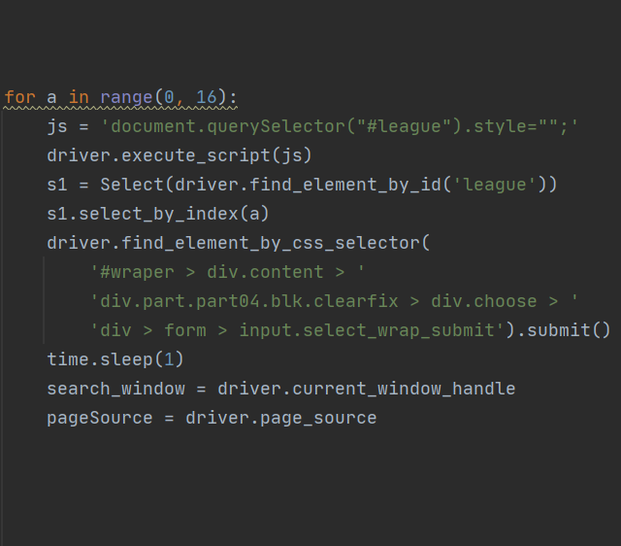
解决方法
选赛季按钮属性为“不可见”
selenium无法操作(找不到对象)
先删除其“不可见”属性
用selector
找到下拉框并选择年份
点击“查询”按钮
确认提交选择的年份
等待一秒
网页刷新后获取当前源码

Slide 11
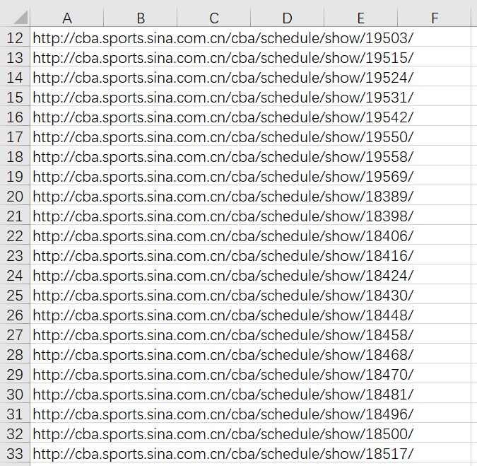
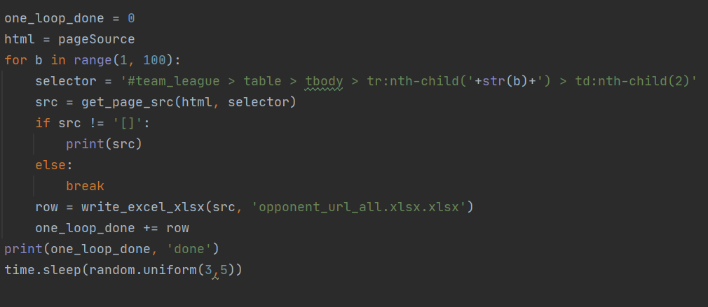
具体思路
Part 1
爬取url存入Excel

Slide 12
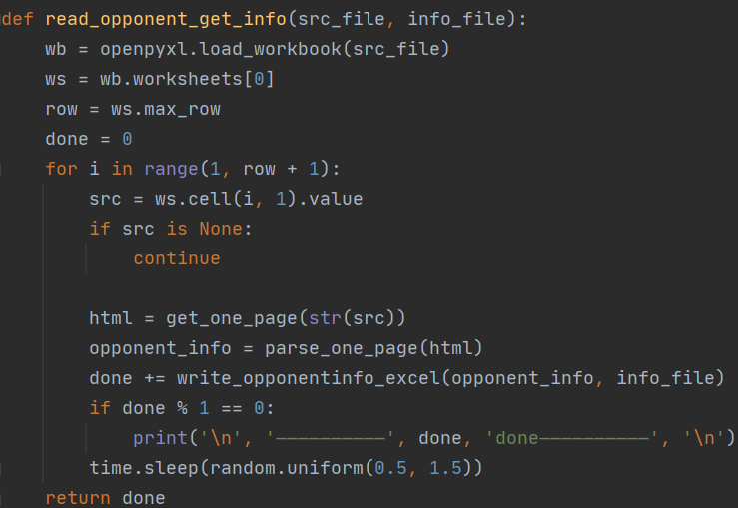
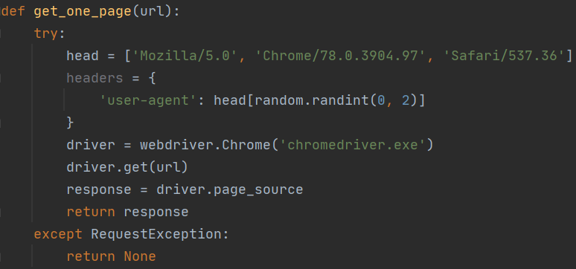
具体思路
Part 2
读取Excel中的url
登陆对应网站

Slide 13
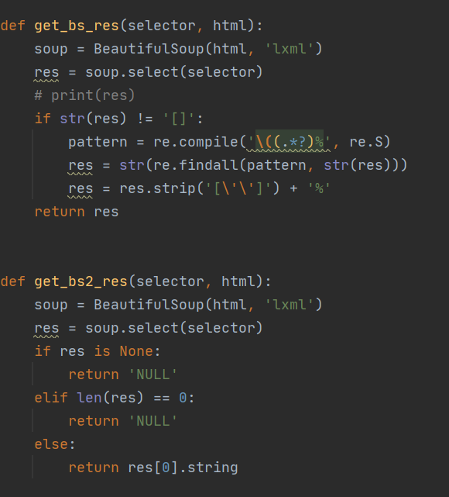
具体思路
Part 3
编辑获取信息的函数
正常获取，不做操作
清洗比分，只留百分比

Slide 14
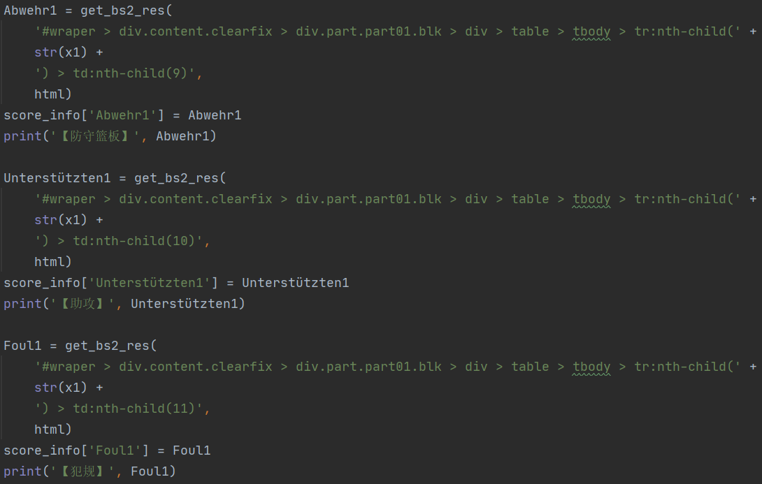
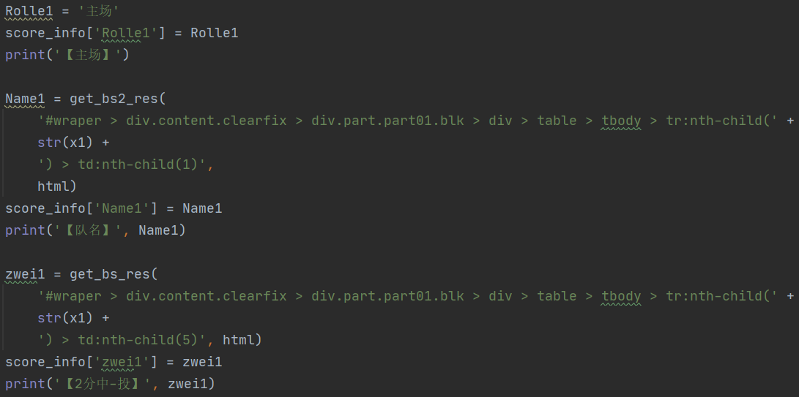

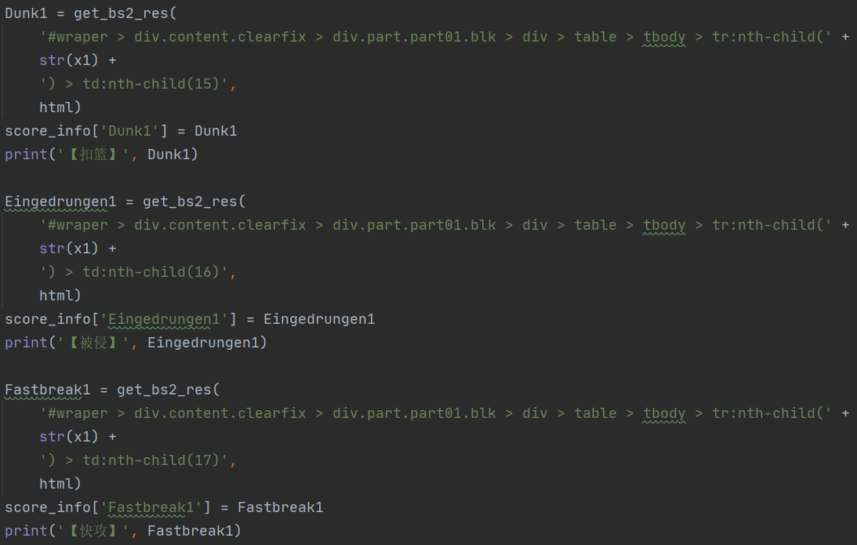
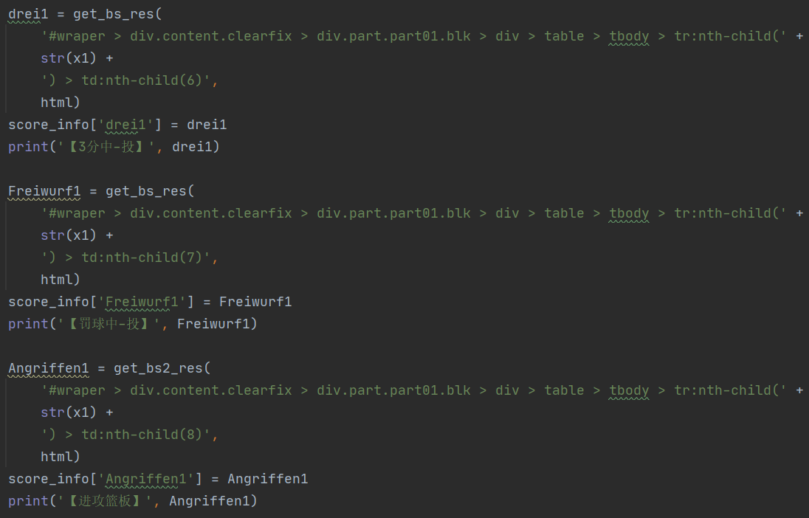
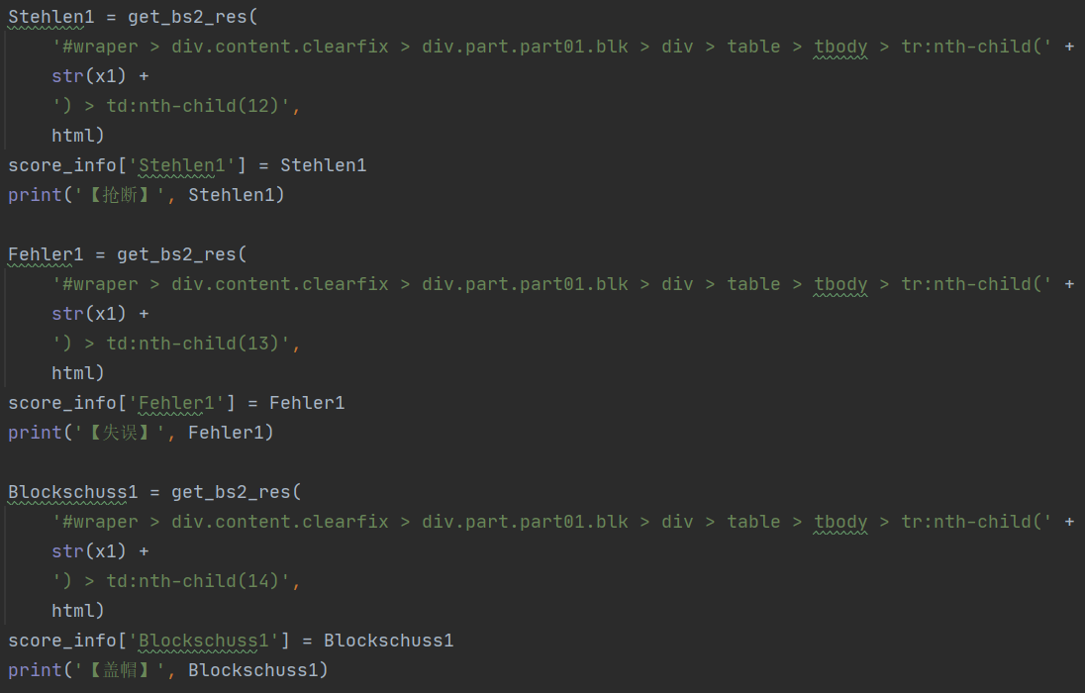
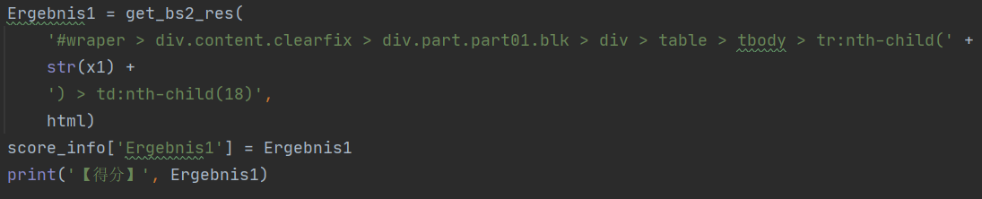
具体思路
Part 4
获取各项数据

Slide 15
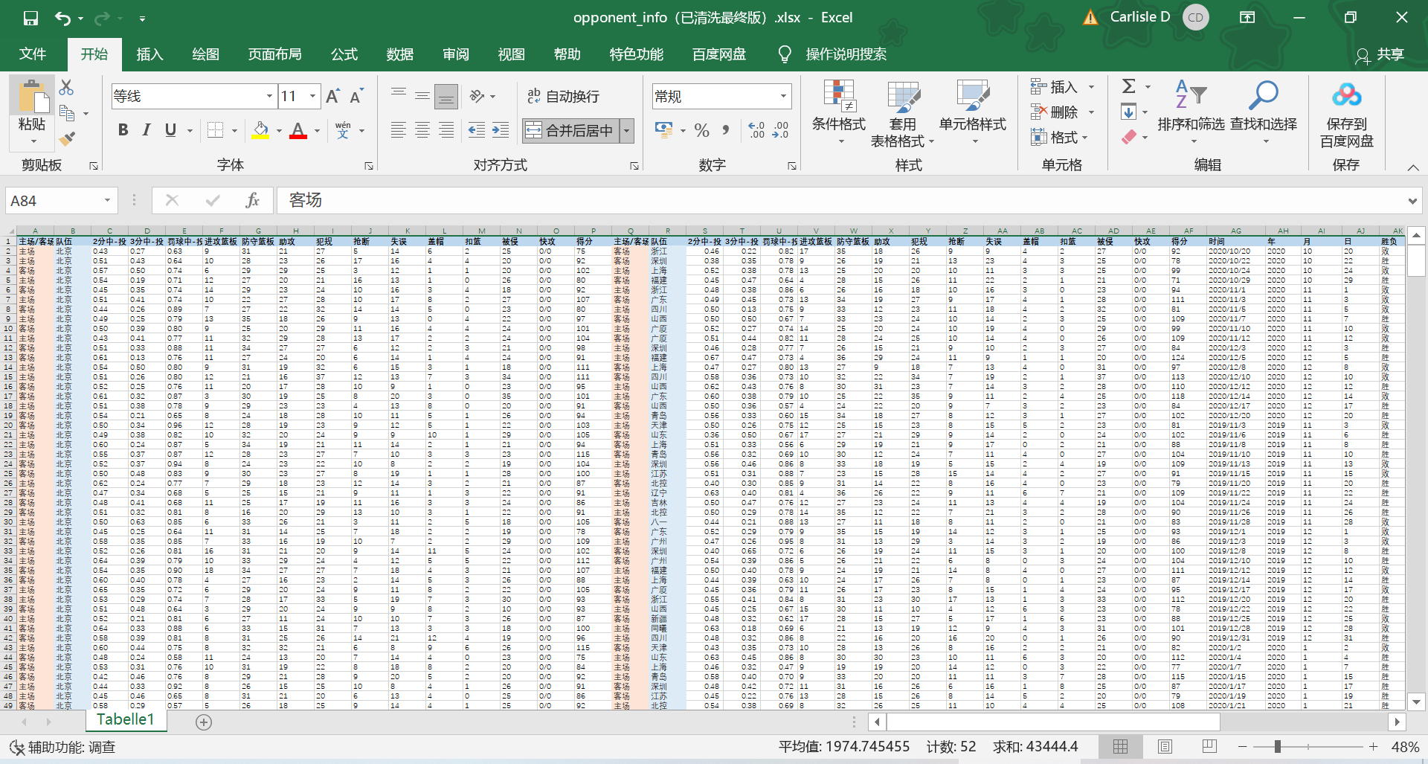
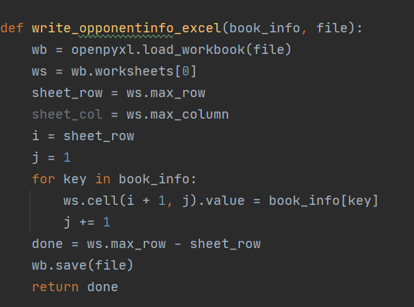
具体思路
Part 5
写入Excel，为数据分析服务

Slide 16
数据分析

Slide 17
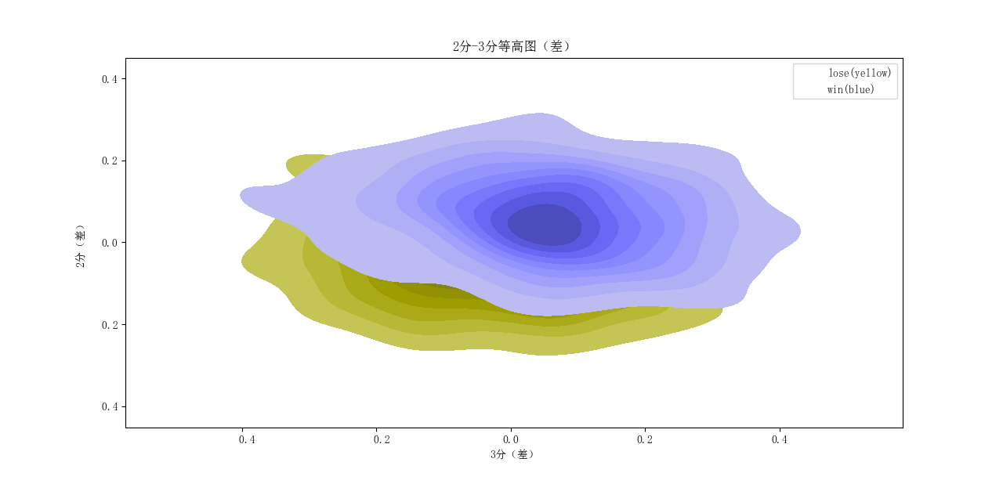
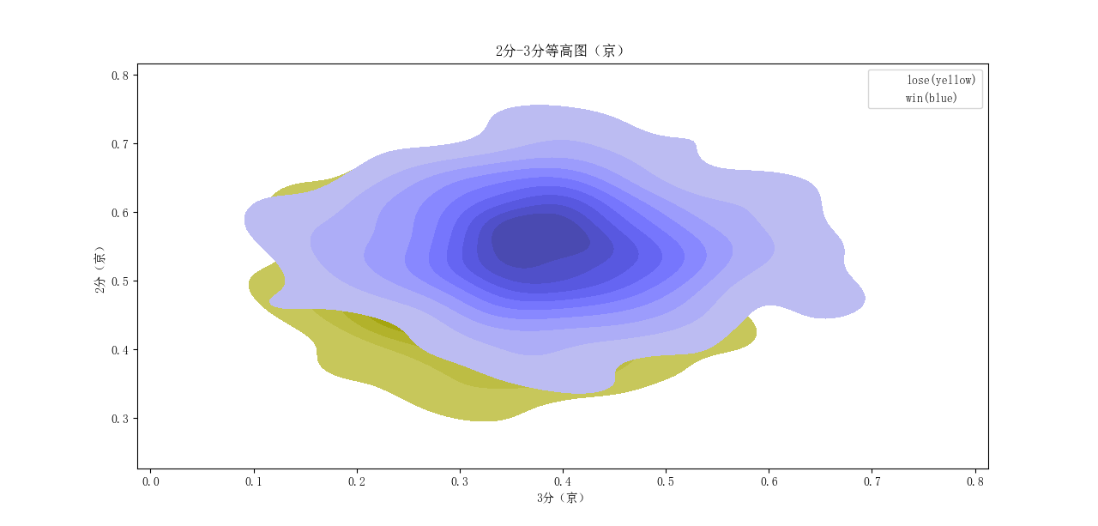

Slide 18
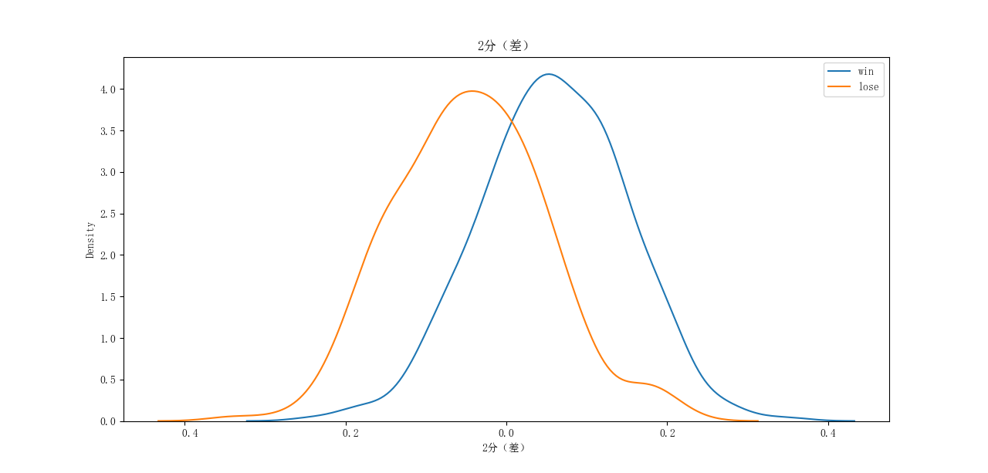
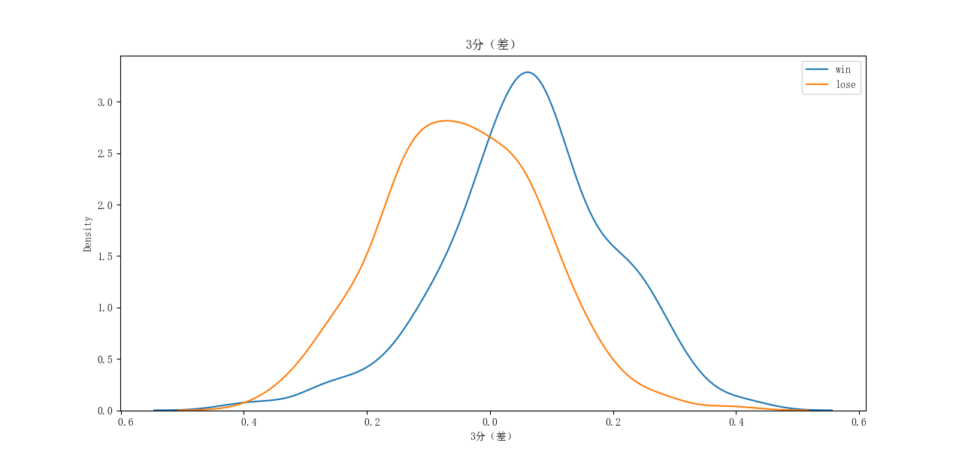
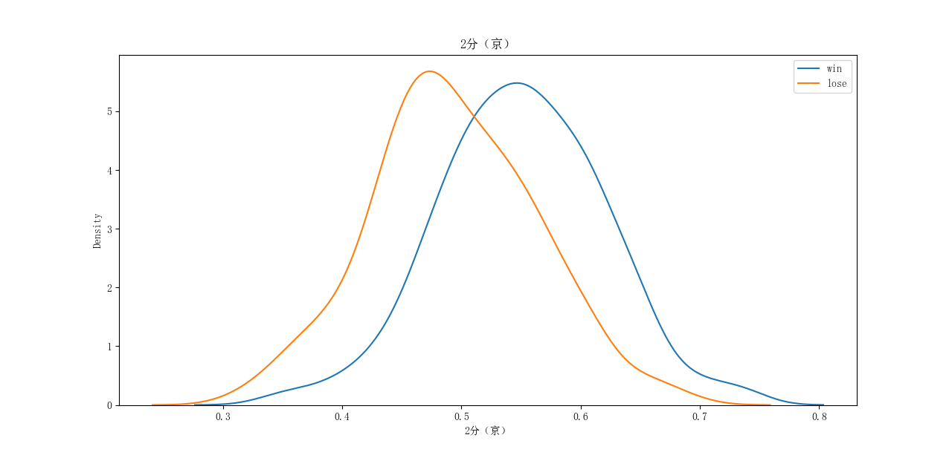
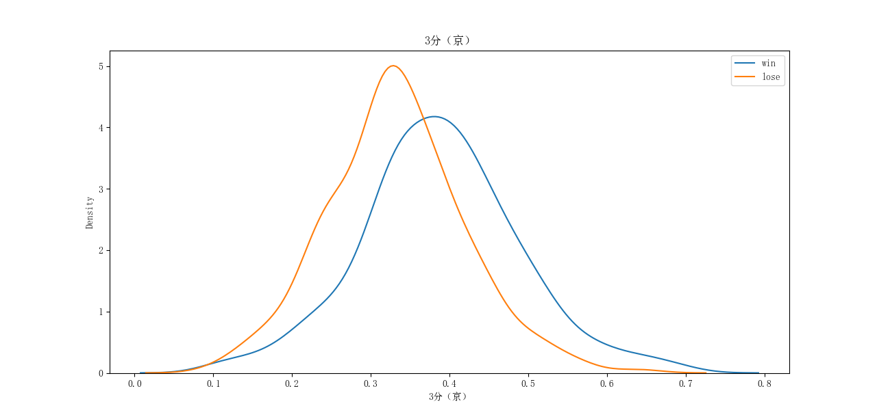
2分差——0.0077
3分阈值—— -0.001
左上角为两曲线交点处的x轴值
2分——0.51
3分——0.367

Slide 19
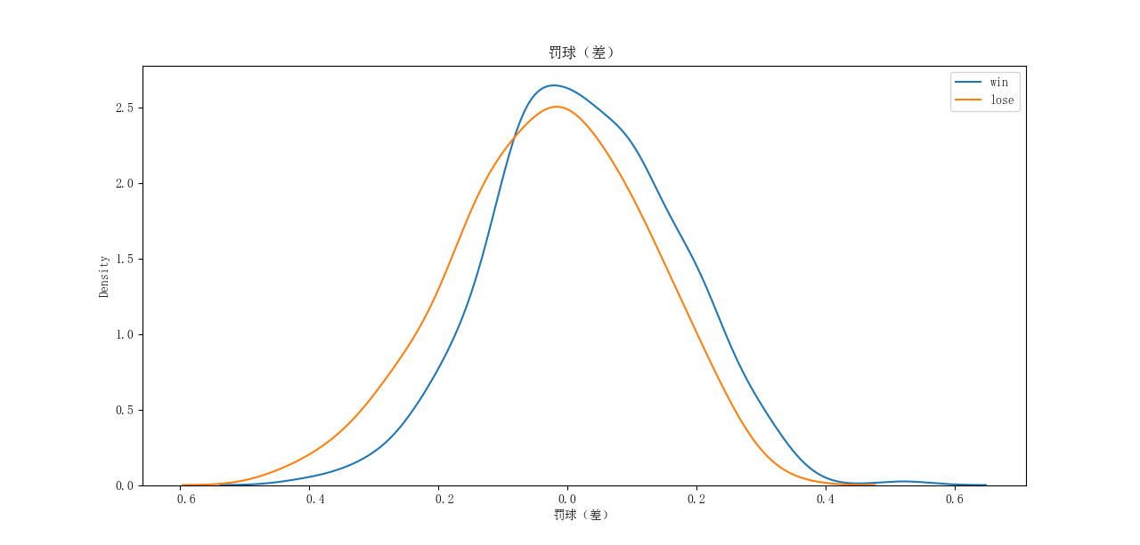
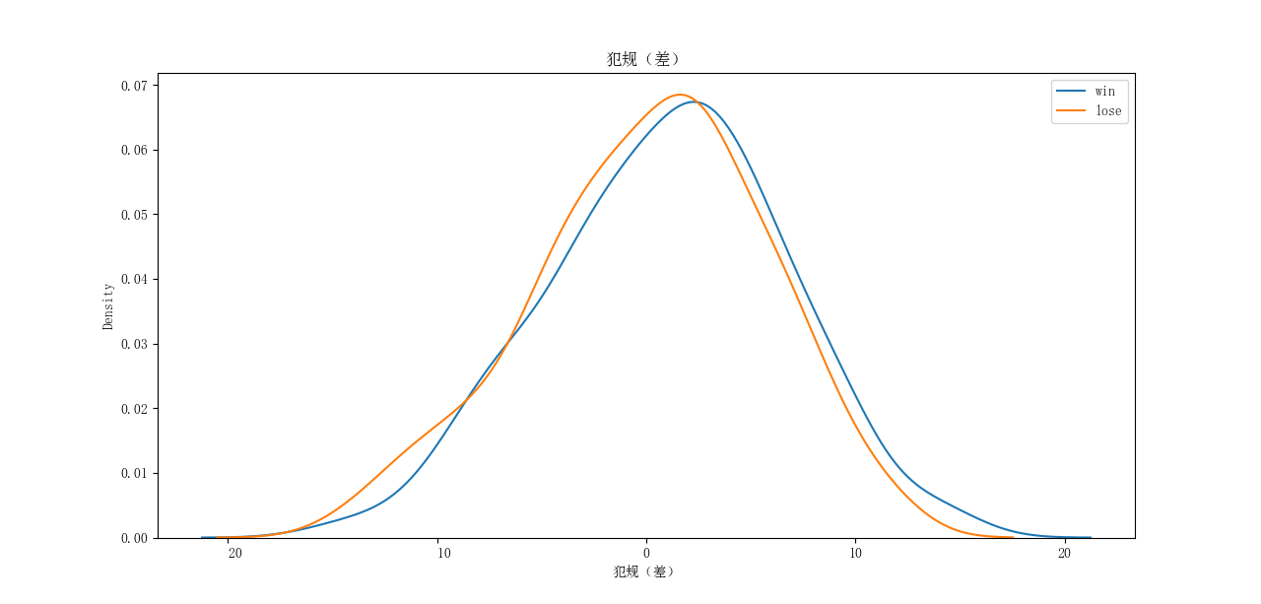
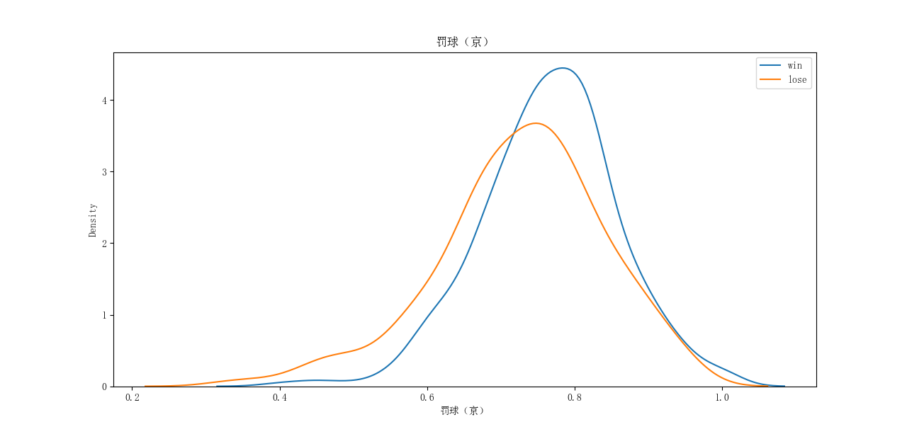
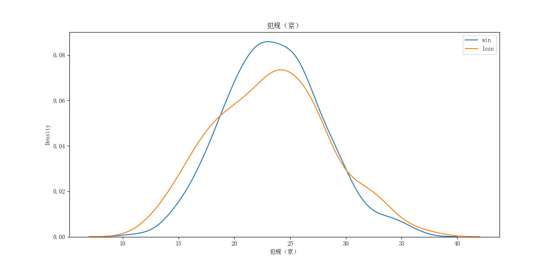
罚球差—— -0.082
罚球——0.717

Slide 20
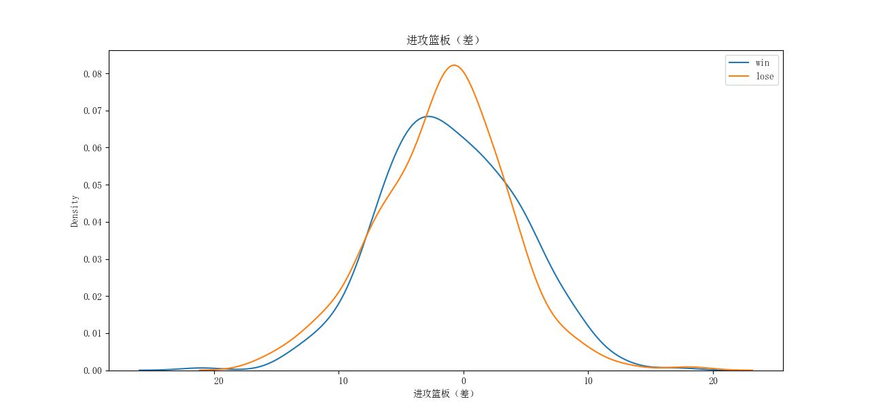
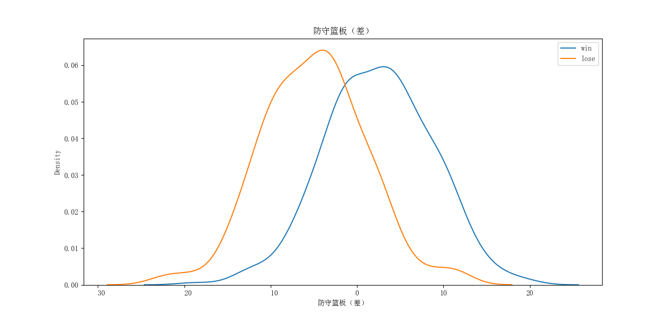
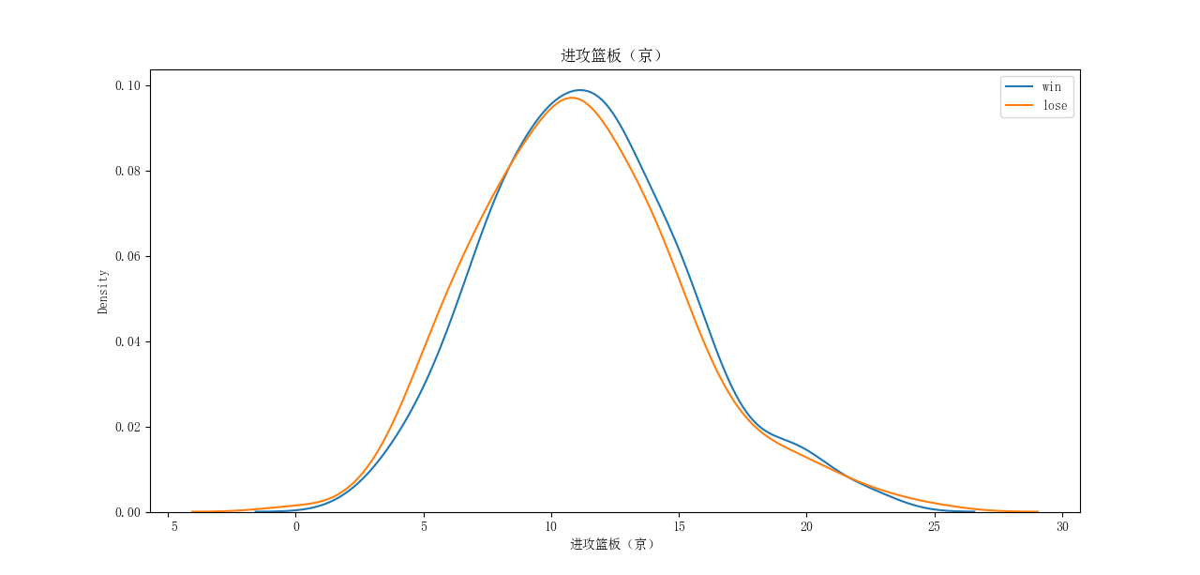
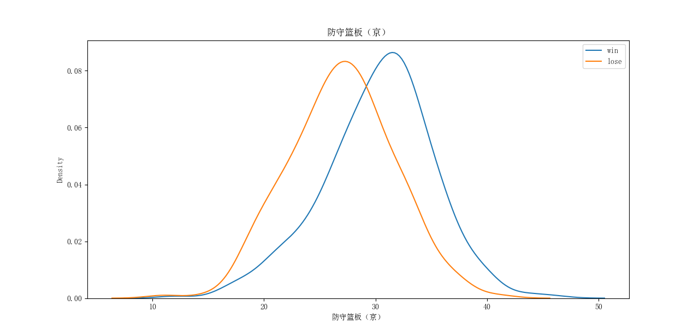
防守篮板差—— -1.46
防守篮板——29

Slide 21
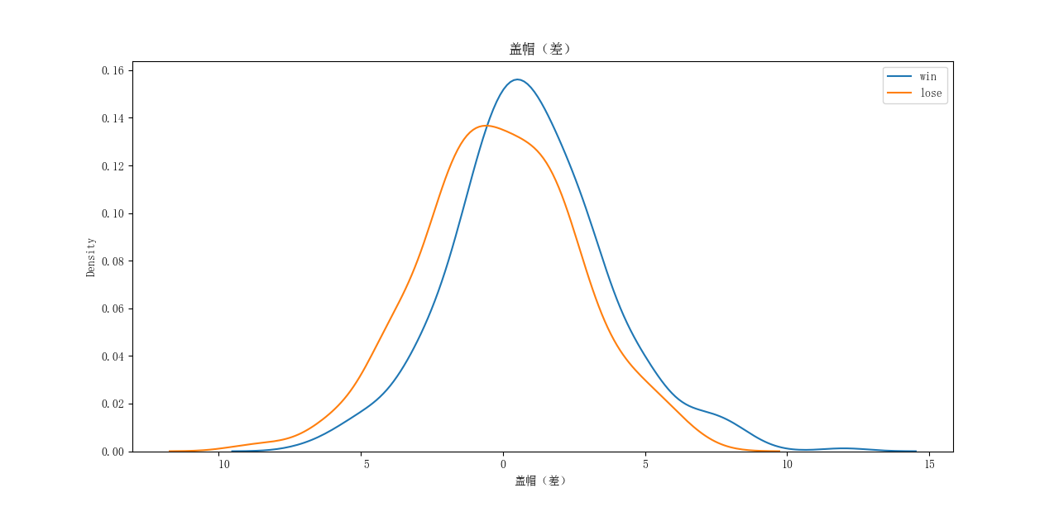

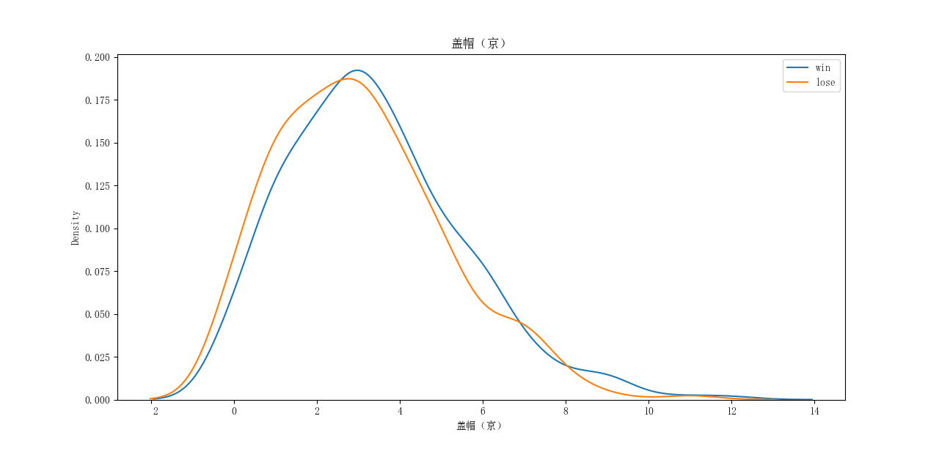
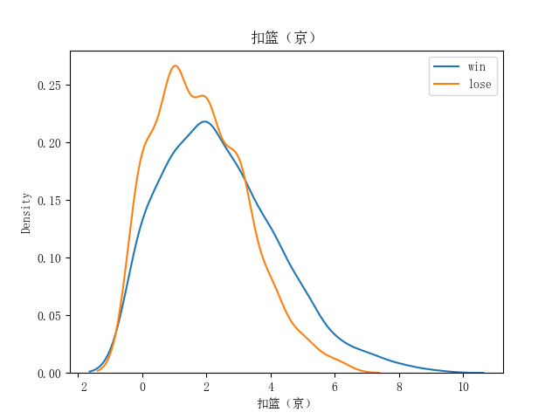
盖帽差—— -0.61
扣篮差—— -0.58
扣篮——3.19

Slide 22
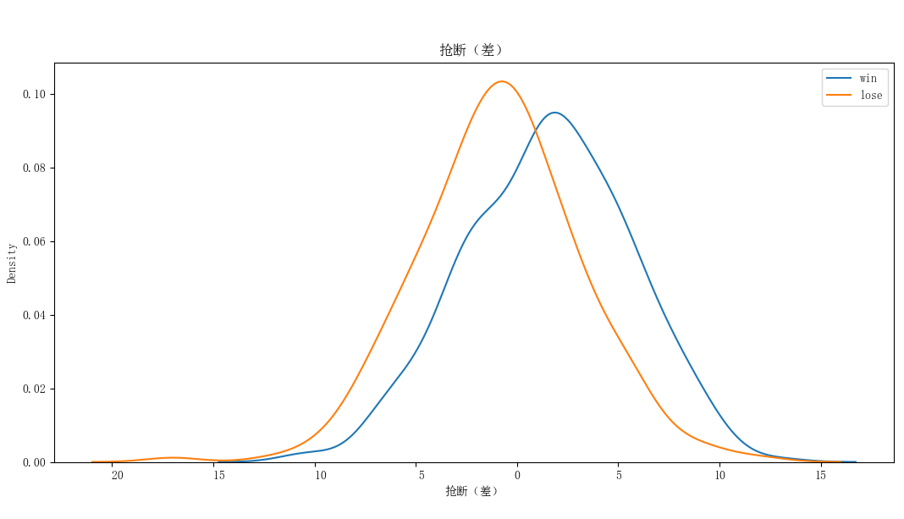
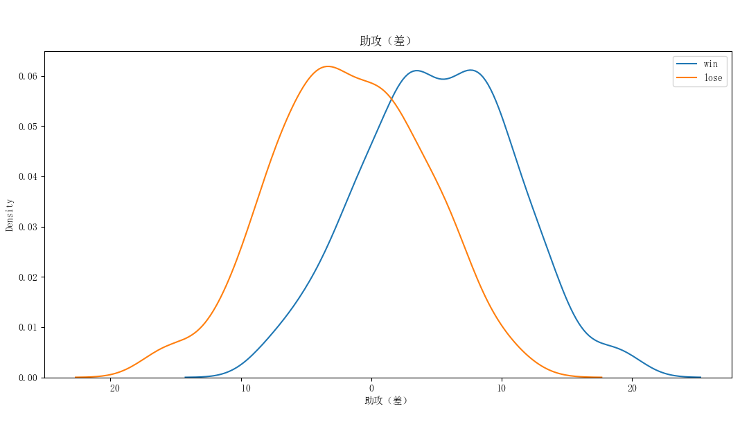
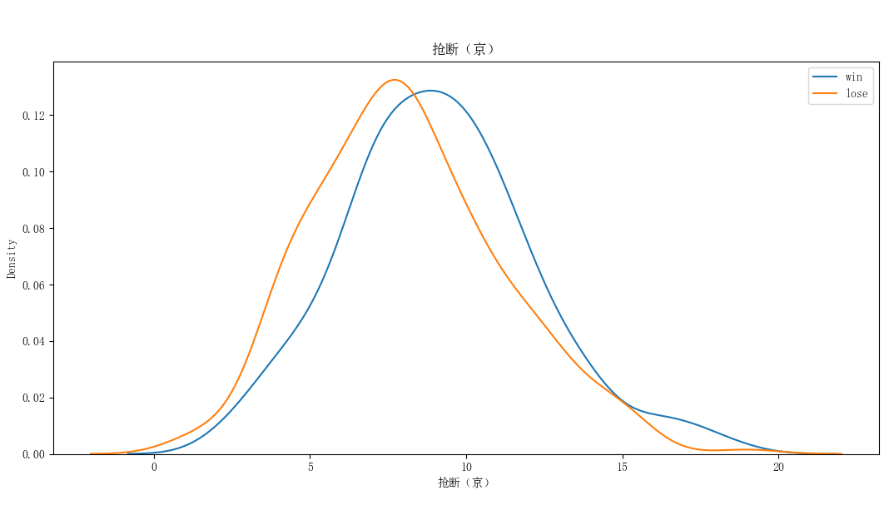
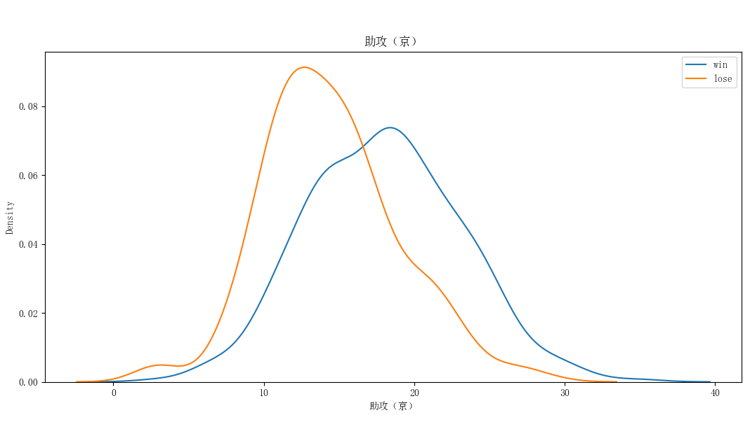
抢断差——0.89
助攻差——1.50
抢断——8.29
助攻——16.55

Slide 23
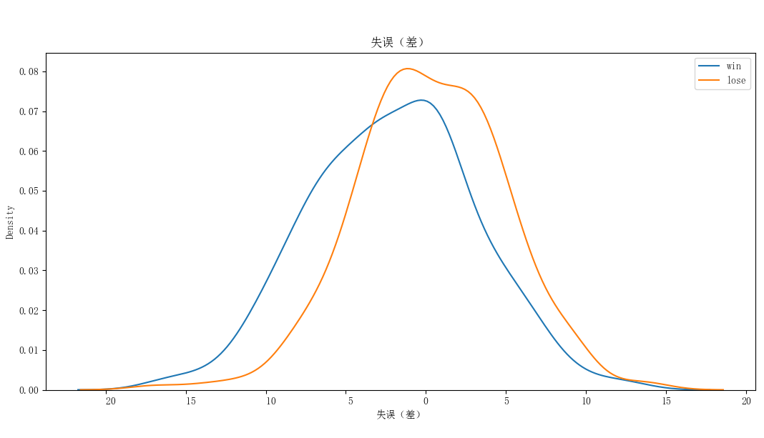
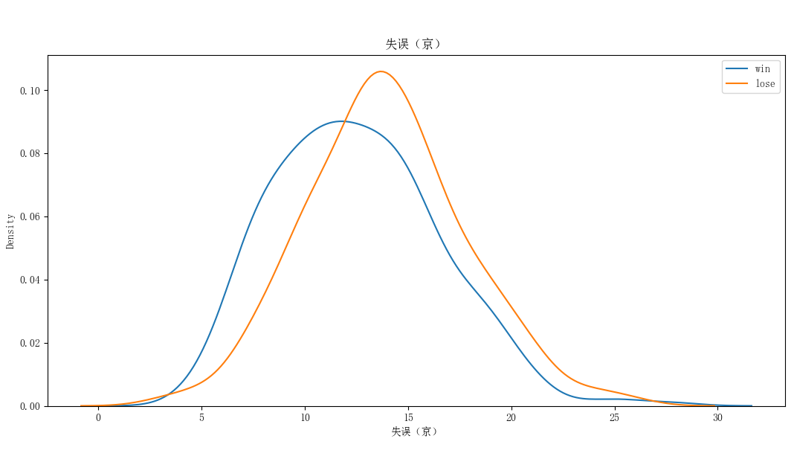
失误——11.91
失误差—— -3.41

Slide 24
整体思路
Step1: 计算出北京队和对手队各项数据的差值，分别用北京队的一套数据和差值的一套数据预测胜负，比较两种预测方法。
Step2: 用控制变量法计算阈值。选取进攻篮板、防守篮板、助攻、犯规、抢断、盖帽、扣篮作为特征，取定一个特征，当其他特征都取平均值时，计算该特征在何值时赢球概率为阈值0.5（此时可看为既不输球也不赢球）

Slide 25
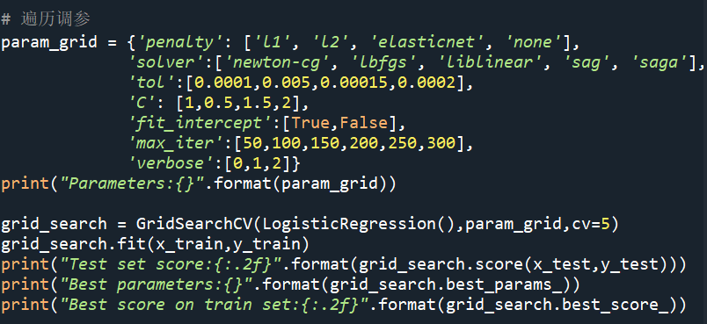
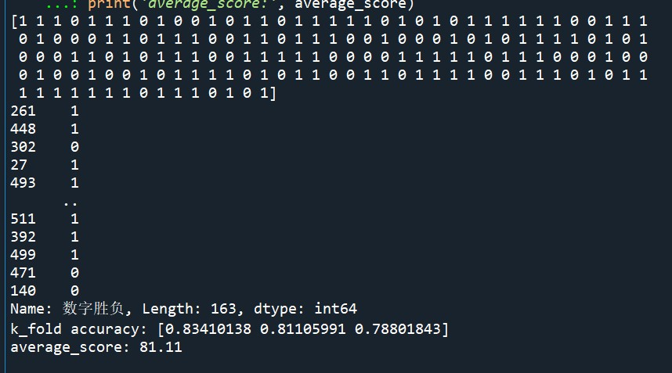
Step1a 北京队数据预测
选用逻辑回归模型
GridSearchCV函数
遍历调参
交叉验证 + 预测
最优参数返回结果

Slide 26
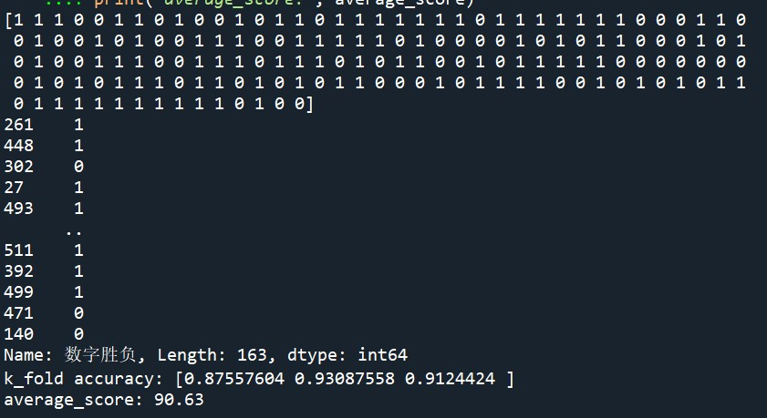
Step1a 差值数据预测
选用逻辑回归模型
GridSearchCV函数
遍历调参
交叉验证 + 预测
最优参数返回结果

Slide 27
Step1a 胜负预测总结
‘北京队’一组最优参数得分0.84，交叉验证平均正确率81.11%
‘差值’一组最优参数得分0.91，交叉验证平均正确率90.63%
综上，用‘差值’一组的数据预测胜负的正确率更高

Slide 28
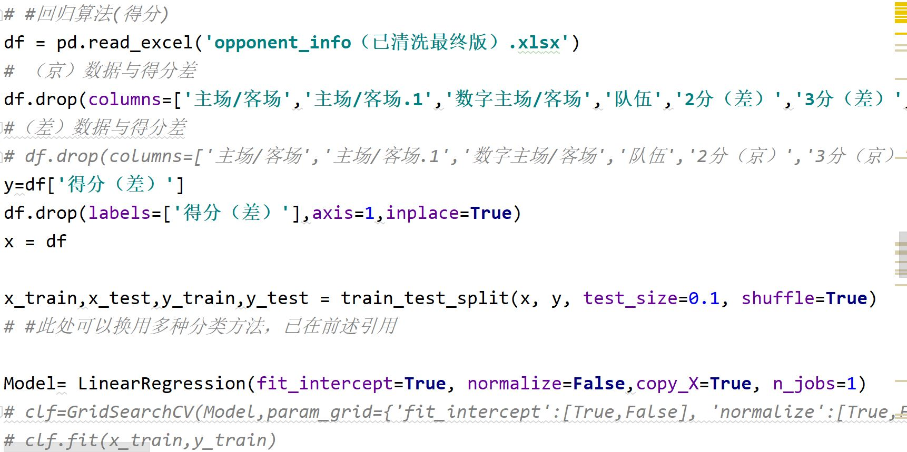
Step1b 分差预测

Slide 29
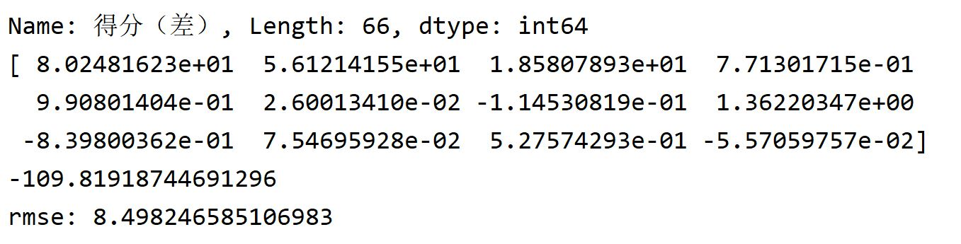
Step1b 分差预测
eg，（京）算分差线性回归模型
2分（京） 3分（京） 罚球（京） 进攻篮板（京） 防守篮板（京） 助攻（京） 犯规（京） 抢断（京） 失误（京） 盖帽（京） 扣篮（京） 被侵（京）

Slide 30
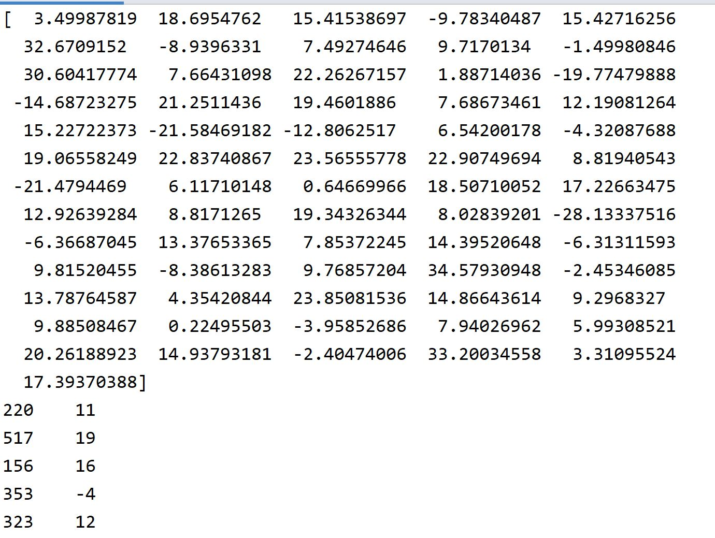
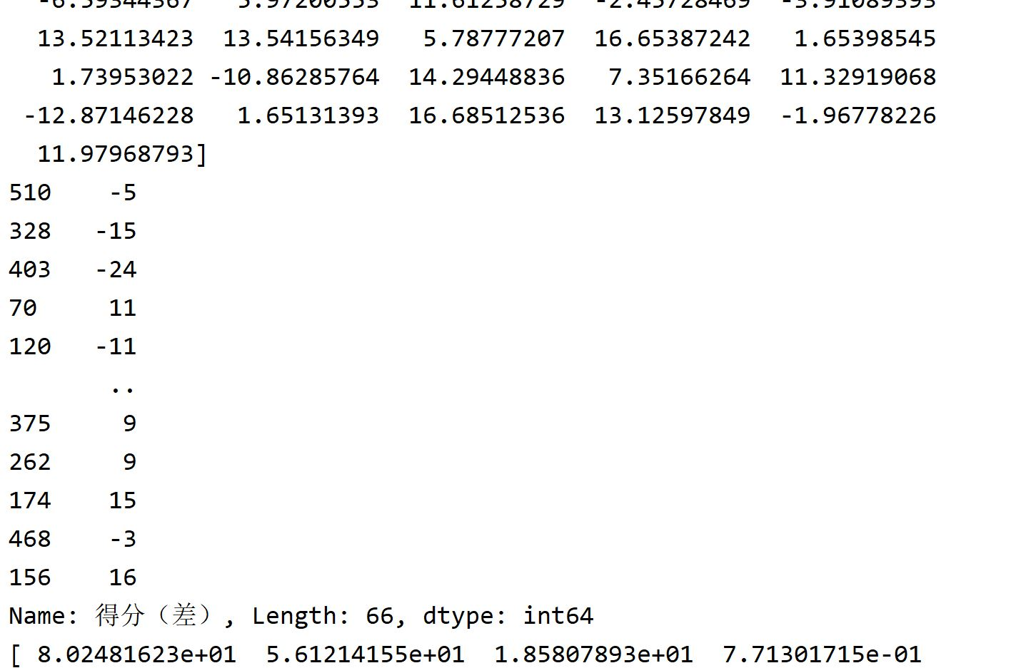
Step1b 分差预测
结果比对

Slide 31
Step1b 分差预测总结
模型计算分差，正负判断基本准确，大部分分差与实际较接近，但有小部分相差较大

Slide 32
Step2 用控制变量法计算阈值
选取进攻篮板、防守篮板、助攻、犯规、抢断、盖帽、扣篮作为特征，取定一个特征，当其他特征都取平均值时，计算该特征在何值时赢球概率为阈值0.5（此时可看为既不输球也不赢球）
选取特征的原因：只选取看起来对结果影响不大的特征，这样的数据更有意义，或许可以帮助球队做决策，而命中率、失误这些特征不是球员主观能够控制的，命中率肯定越高越好，失误越低越好。但是像进攻篮板这种阈值不太一样，代表达到这个阈值之后球队赢球概率大于输球概率，或许在那之后他们可以转变策略，可以把重心放在提升其它技能上。

Slide 33

Step2 用控制变量法计算阈值
进攻篮板阈值
平均值为11.5
阈值为负数，概率变化幅度较小
说明进攻篮板对胜负的影响相对较小

Slide 34

Step2 用控制变量法计算阈值
防守篮板阈值
平均值为28.8
阈值为25
与进攻篮板相比
防守篮板的个数对胜负影响更大

Slide 35

Step2 用控制变量法计算阈值
助攻阈值
平均值为16.5
阈值为13

Slide 36

Step2 用控制变量法计算阈值
犯规阈值
平均值23.5
阈值33

Slide 37

Step2 用控制变量法计算阈值
抢断阈值
平均值9
阈值4

Slide 38

Step2 用控制变量法计算阈值
盖帽阈值
平均值 3.3
阈值 12

Slide 39

Step2 用控制变量法计算阈值
扣篮阈值
平均值2.2
阈值为负数，概率变化幅度较小
说明扣篮个数对胜负影响相对较小

Slide 40
Step2 用控制变量法计算阈值
进攻篮板和扣篮阈值为负数，概率变化幅度较小，说明进攻篮板和扣篮对胜负影响相对较小。
（与进攻篮板相比）当防守篮板个数变化时，赢球概率变化幅度较大，防守篮板的个数对胜负影响更大。
大多数特征阈值小于平均值。分析原因为：主要是被那些比较激烈、双方参数差不多的比赛影响，这些比赛会导致平均值变大
将所有特征的平均值代入计算，发现赢得比赛的概率为0.63，说明北京队只要正常发挥就能赢得比赛，也说明北京队平均赢球次数比输球次数多。

Slide 41


为何会有不准确的地方
数据不能反应比赛的全部，具有一定的“欺骗性”
只能反应大致趋势
总是有那种“得势不得分”的比赛
“势均力敌”判断困难

Slide 42
总结

Slide 43

北京首钢什么时候能赢球？
北京首钢什么时候能赢球？
北京首钢什么时候能赢球？
？
什么时候
赢
什么时候
球

Slide 44
阈值
作图得出阈值：
2分 0.51 3分 0.367 罚球 0.717 防守篮板 29 助攻 16.55 抢断8.29 失误 11.91 扣篮3.19
计算得出阈值：
2分0.65 3分0.50 防守篮板25 助攻13 犯规33 抢断4 盖帽12 失误22

Slide 45
测试——近3场比赛

Slide 46
本赛季数据
曾经数据
11-12(冠)
13-14(冠)
14-15(冠)
15-16

Slide 47

本赛季三分排名

Slide 48

怎么才能赢？！
赶紧练投篮：尤其是
三分球、三分球、三分球
篮板球
少点犯规

Slide 49

致谢
感谢老师和师兄的帮助！
我们还有很多不足的地方
大家谅解~

Slide 50

代码
https://github.com/Shilong-Su/When-Can-Beijing-Ducks-Wins
请进入master查看代码

Slide 51

Reference
J. D. Hunter, "Matplotlib: A 2D Graphics Environment", Computing in Science & Engineering, vol. 9, no. 3, pp. 90-95, 2007.

Slide 52

Thank you

